Slide 1
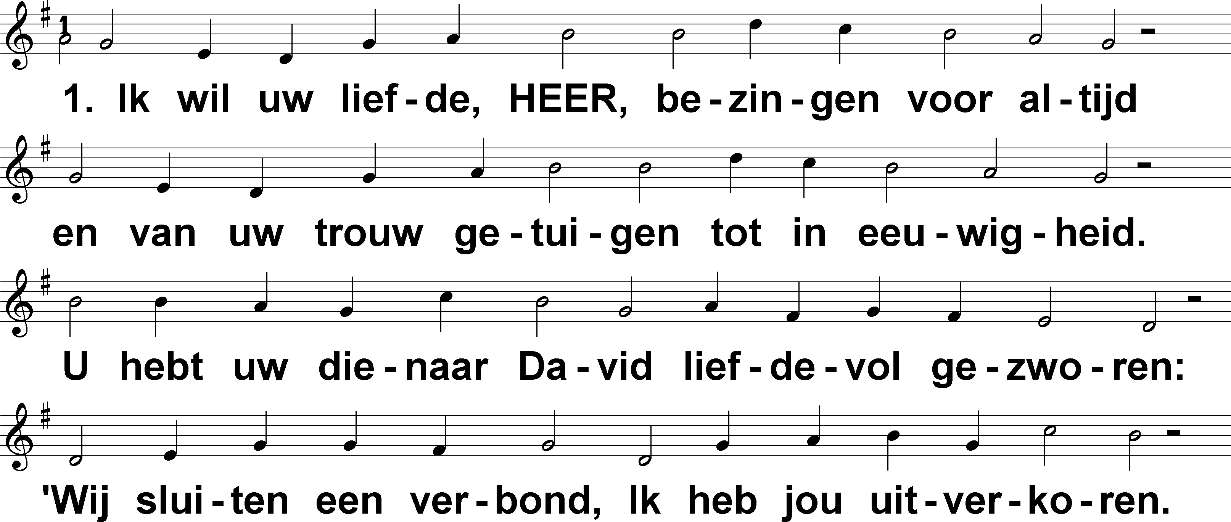
Psalm 89 (DNP) t. J.P. Kuijper; m. 1543 / Genève 1551

Slide 2
Psalm 89 (DNP) t. J.P. Kuijper; m. 1543 / Genève 1551

Slide 3
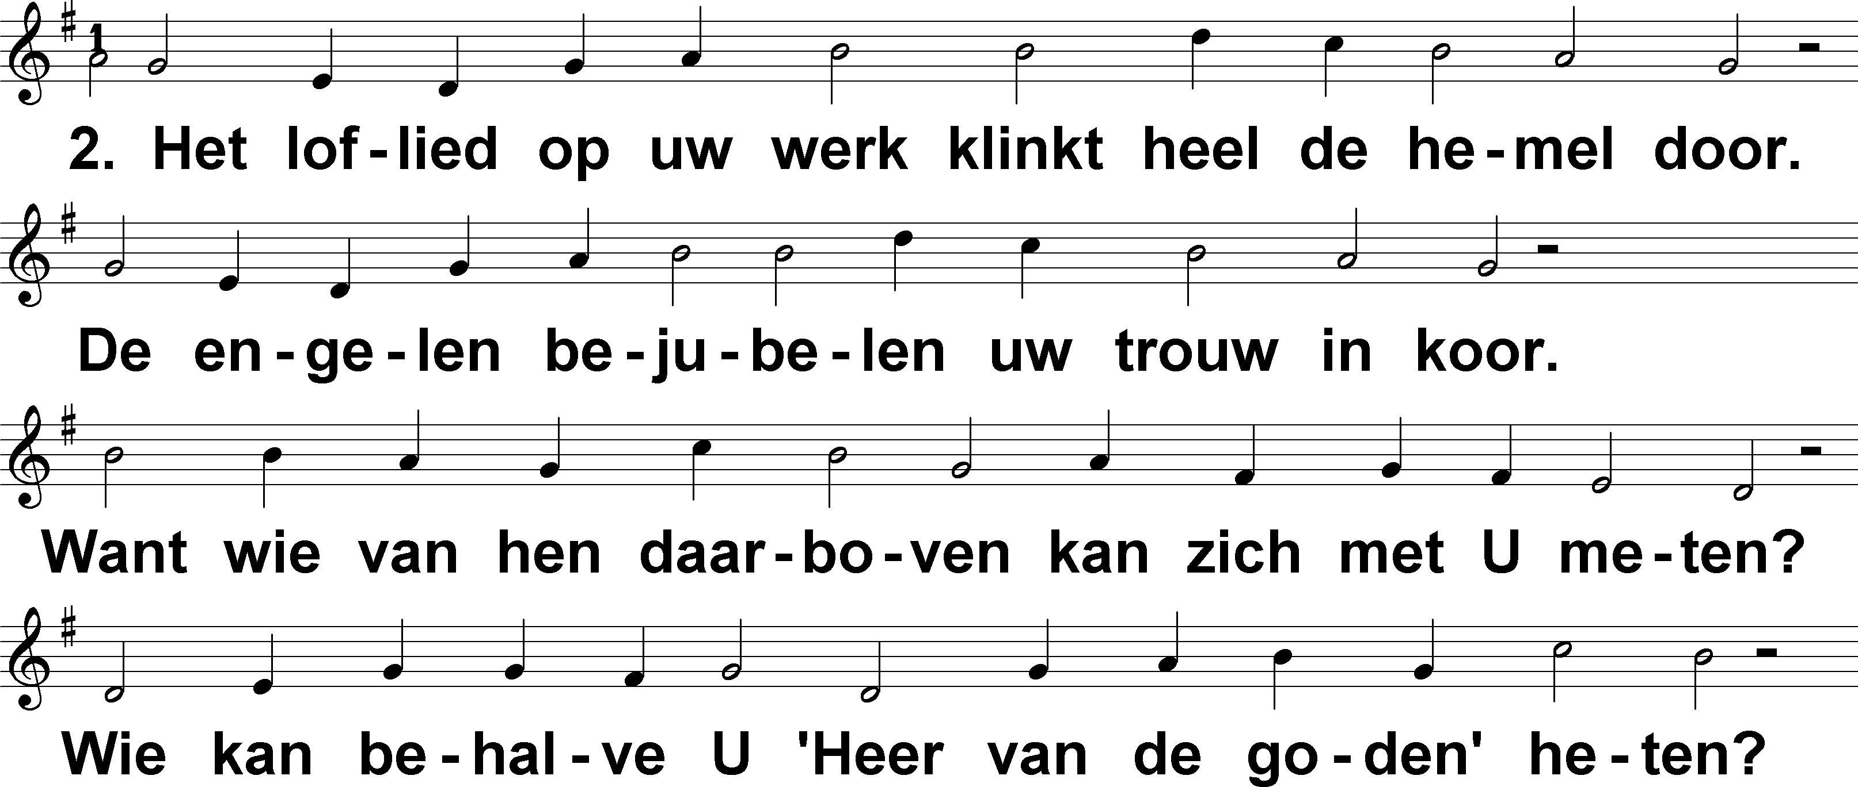
Psalm 89 (DNP) t. J.P. Kuijper; m. 1543 / Genève 1551

Slide 4
Psalm 89 (DNP) t. J.P. Kuijper; m. 1543 / Genève 1551

Slide 5
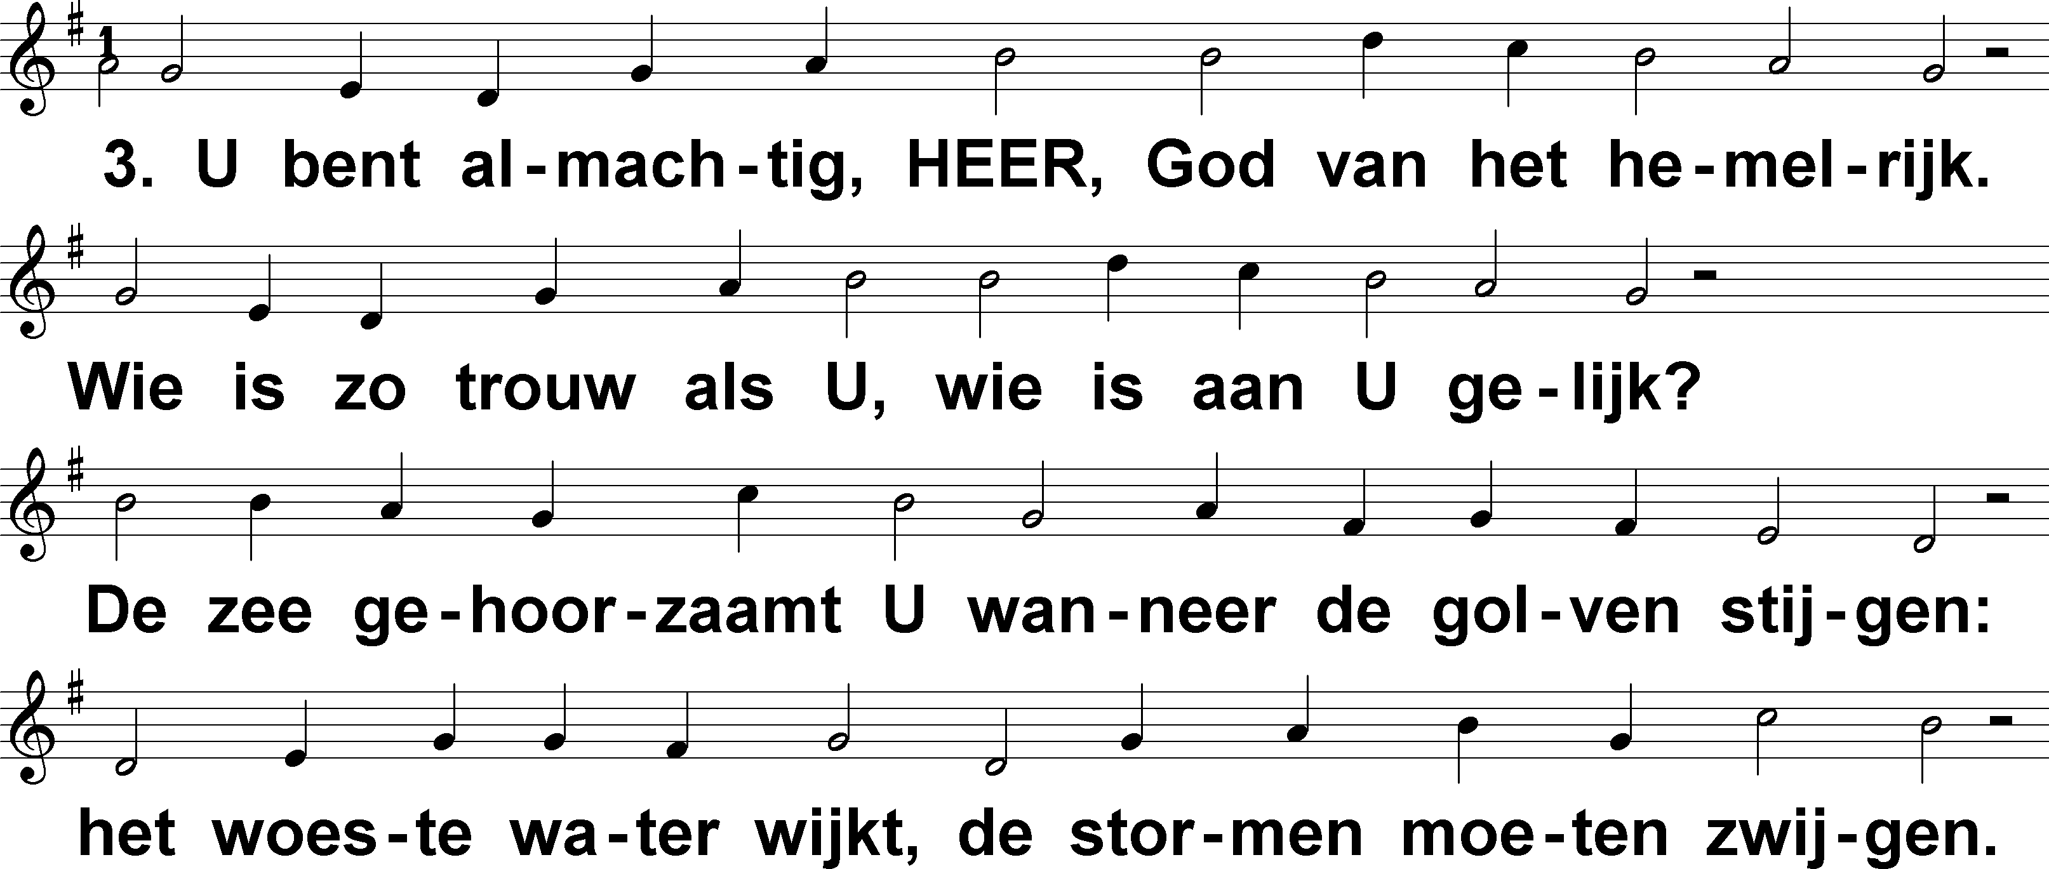
Psalm 89 (DNP) t. J.P. Kuijper; m. 1543 / Genève 1551

Slide 6
Psalm 89 (DNP) t. J.P. Kuijper; m. 1543 / Genève 1551

Slide 7
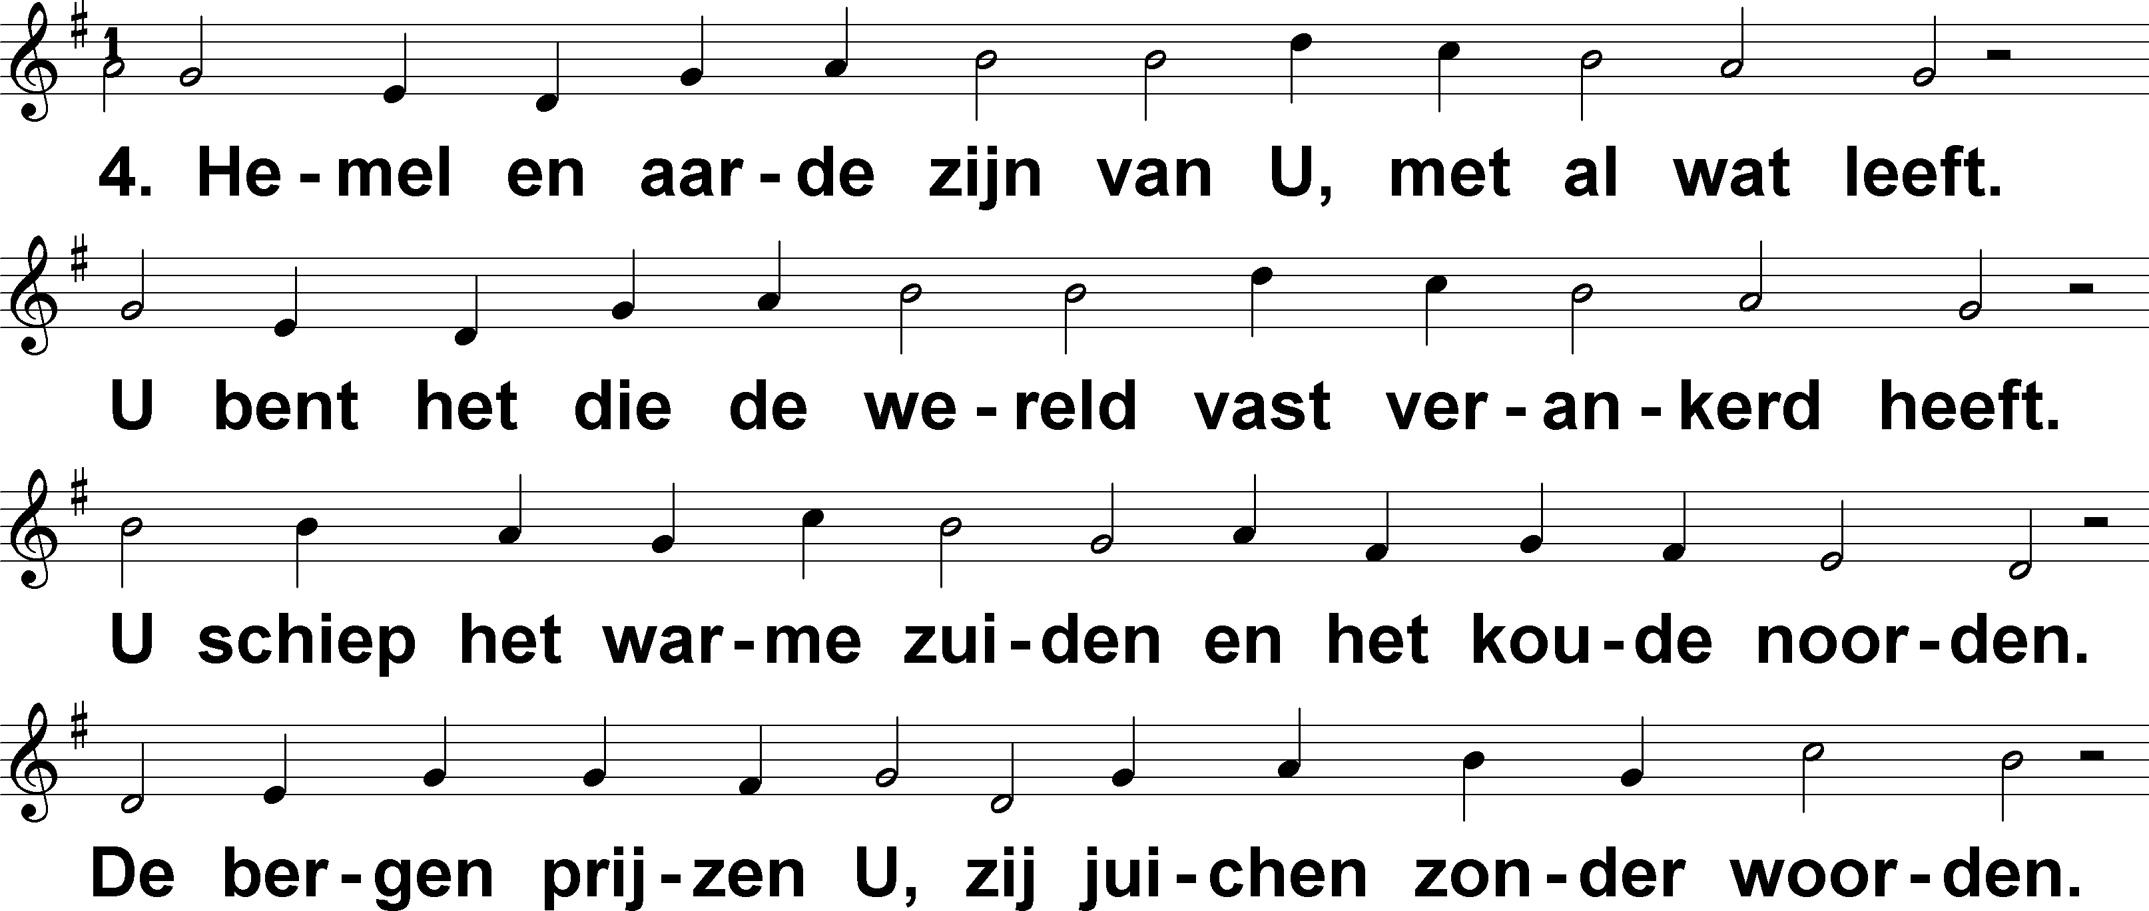
Psalm 89 (DNP) t. J.P. Kuijper; m. 1543 / Genève 1551

Slide 8
Psalm 89 (DNP) t. J.P. Kuijper; m. 1543 / Genève 1551

Slide 9
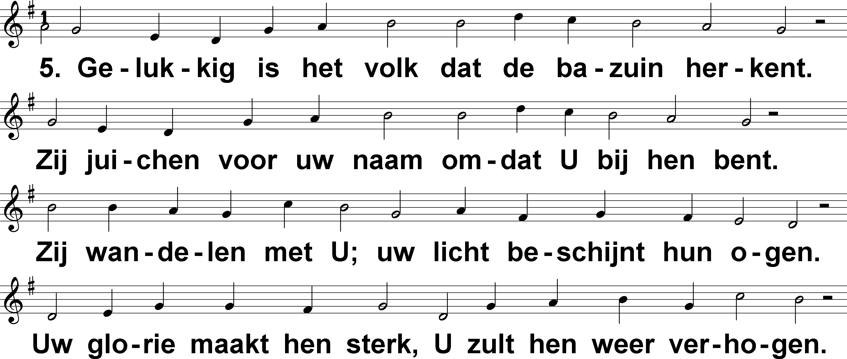
Psalm 89 (DNP) t. J.P. Kuijper; m. 1543 / Genève 1551

Slide 10
Psalm 89 (DNP) t. J.P. Kuijper; m. 1543 / Genève 1551

Slide 11
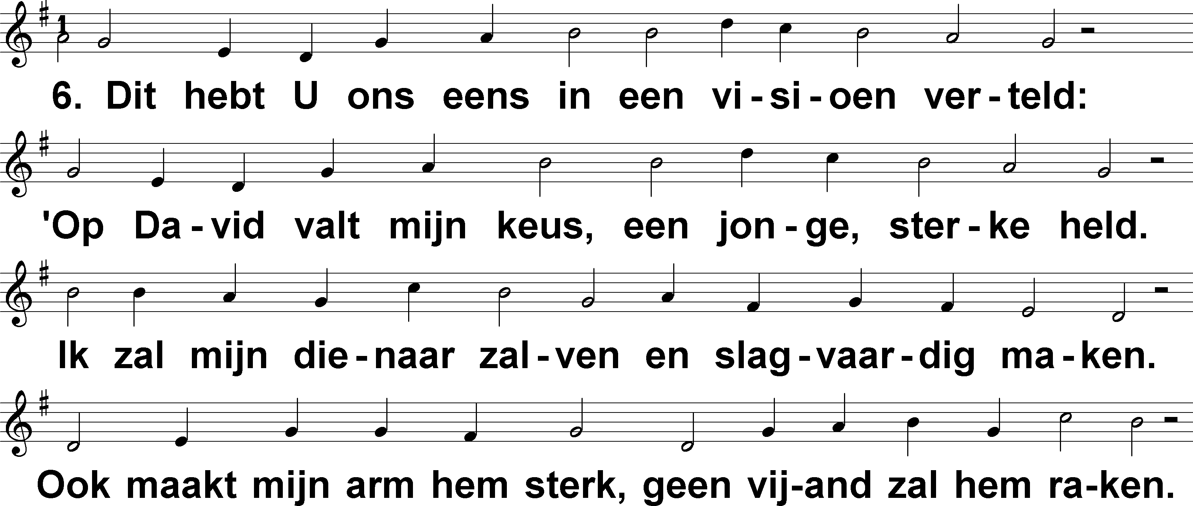
Psalm 89 (DNP) t. J.P. Kuijper; m. 1543 / Genève 1551

Slide 12
Psalm 89 (DNP) t. J.P. Kuijper; m. 1543 / Genève 1551

Slide 13
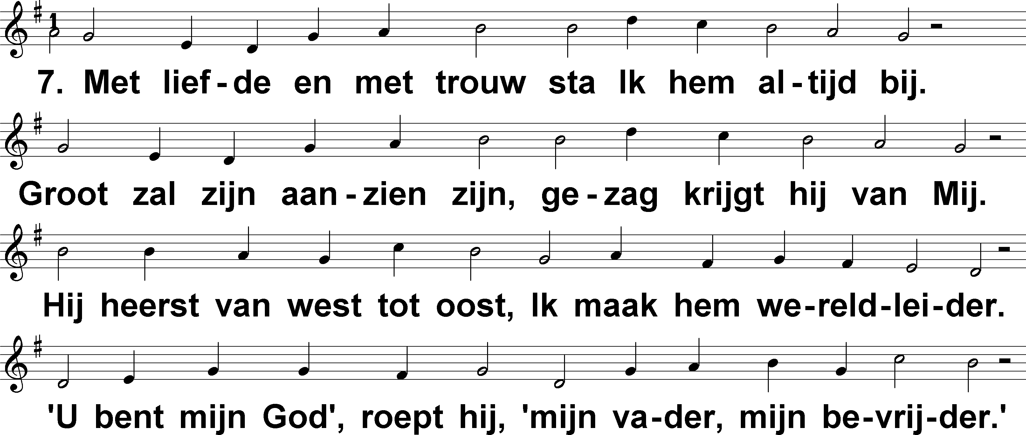
Psalm 89 (DNP) t. J.P. Kuijper; m. 1543 / Genève 1551

Slide 14
Psalm 89 (DNP) t. J.P. Kuijper; m. 1543 / Genève 1551

Slide 15
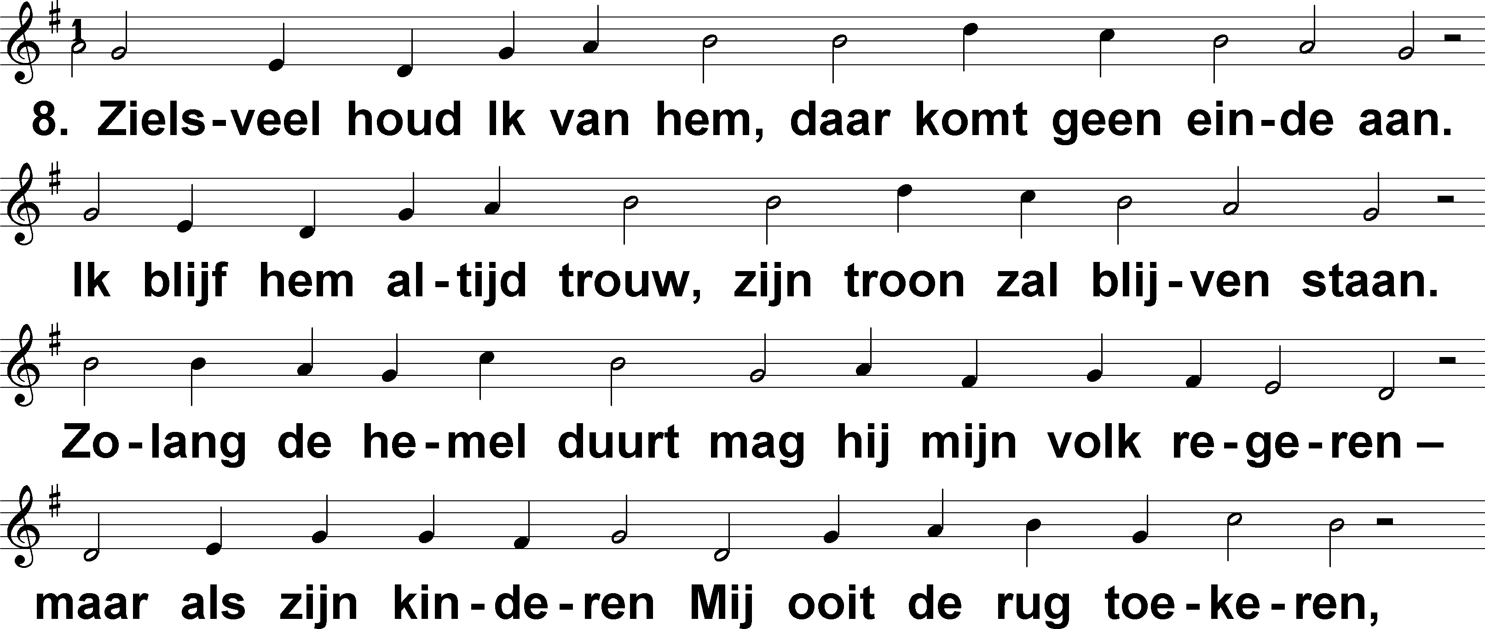
Psalm 89 (DNP) t. J.P. Kuijper; m. 1543 / Genève 1551

Slide 16
Psalm 89 (DNP) t. J.P. Kuijper; m. 1543 / Genève 1551

Slide 17
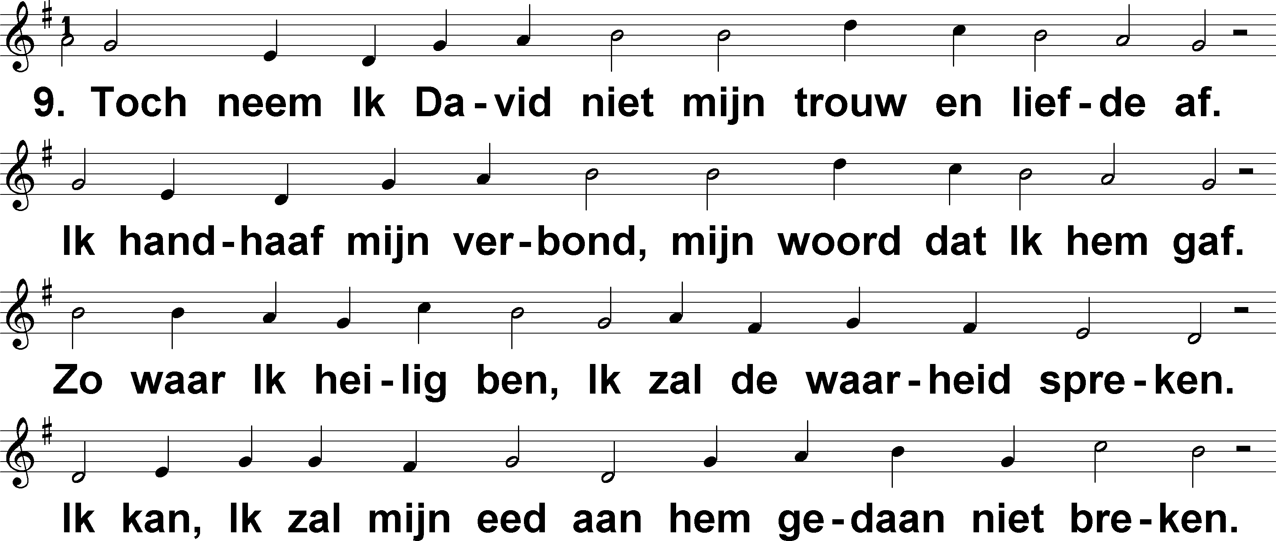
Psalm 89 (DNP) t. J.P. Kuijper; m. 1543 / Genève 1551

Slide 18
Psalm 89 (DNP) t. J.P. Kuijper; m. 1543 / Genève 1551

Slide 19
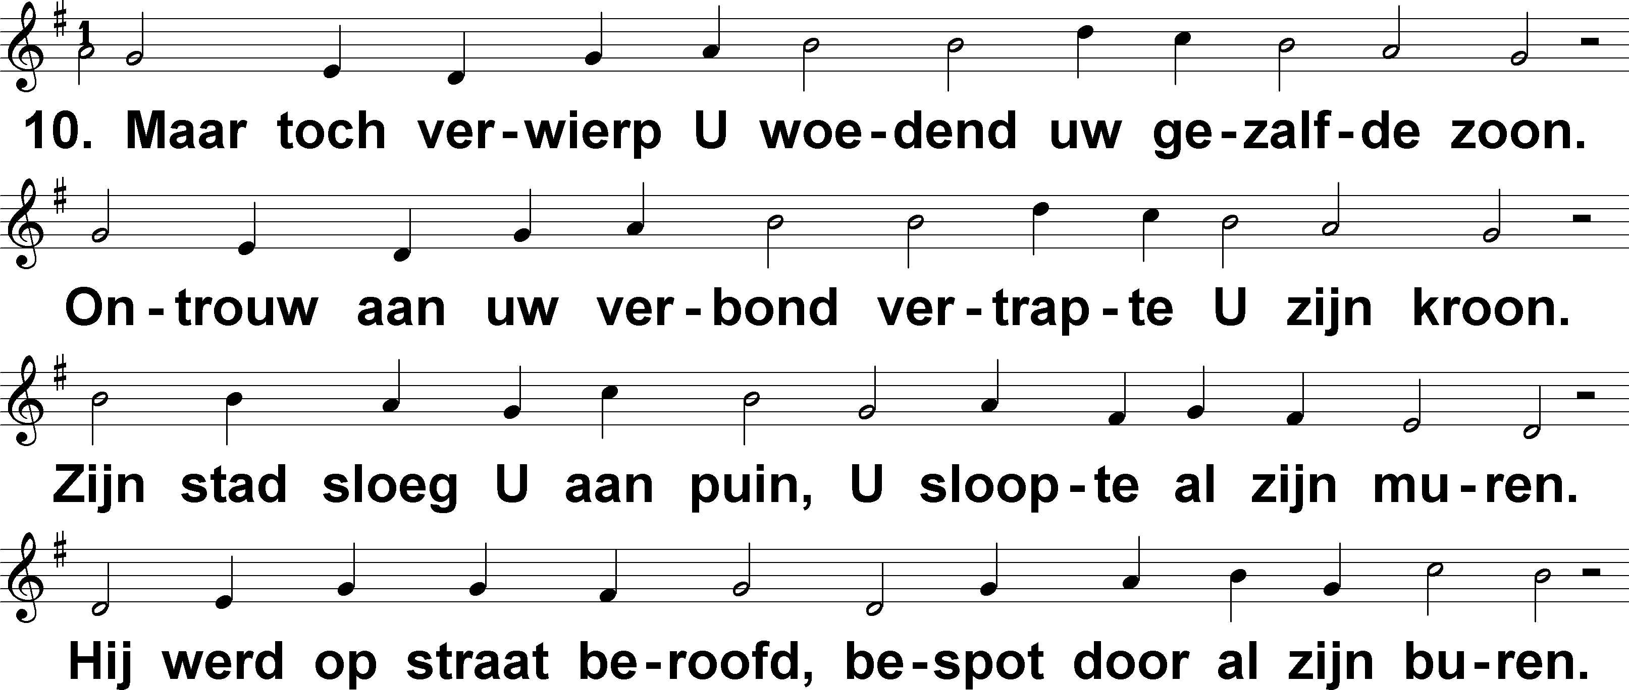
Psalm 89 (DNP) t. J.P. Kuijper; m. 1543 / Genève 1551

Slide 20
Psalm 89 (DNP) t. J.P. Kuijper; m. 1543 / Genève 1551

Slide 21
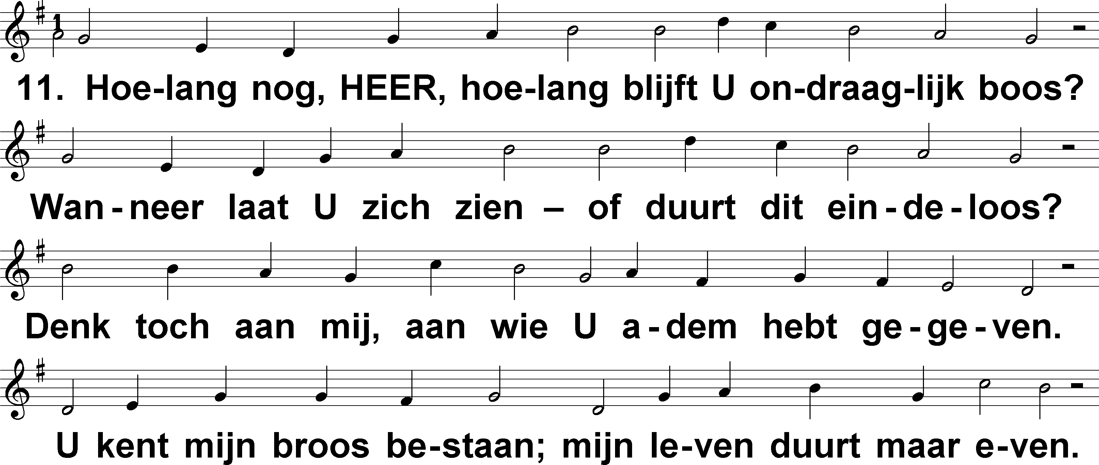
Psalm 89 (DNP) t. J.P. Kuijper; m. 1543 / Genève 1551

Slide 22
Psalm 89 (DNP) t. J.P. Kuijper; m. 1543 / Genève 1551

Slide 23
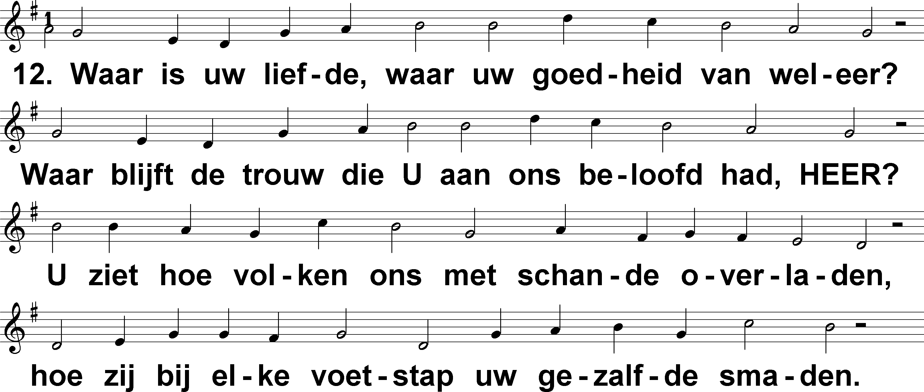
Psalm 89 (DNP) t. J.P. Kuijper; m. 1543 / Genève 1551

Slide 24
Psalm 89 (DNP) t. J.P. Kuijper; m. 1543 / Genève 1551

